Slide 1
HTML, CSS e Javascript

Slide 2

Arquitetura

Slide 3
Vantagens
Portabilidade da solução no lado do cliente
Facilidade de deployment
Facilidade de manutenção, restauração e atualização da aplicação
Notes:
http://www.w3schools.com/
Site com tutoriais on-line rápidos e com muita qualidade

Slide 4
Desvantagens
Número expressivo e crescente de dispositivos diferentes com acesso a web (computação ubíqua)
Compatibilidade entre browsers
Novos desafios para a Engenharia de Software:
  Adequação ao “internet time”
  Metodologias voltadas para o desenvolvimento web
  Computação Concorrente

Slide 5
Execução no Cliente (Browser)
HTML
CSS
JavaScript

Slide 6
HTML
Hyper Text Markup Language
Especificação definida pelo consórcio W3C: http://www.w3.org/
Um arquivo html contém marcadores (tags)
Estes marcadores indicam para o navegador (browser) como a página deve ser apresentada
Marcadores usualmente vem em pares: <tag>...</tag>
Também podem aparecer de forma abreviada: <tag atributo=“valor” ... />

Slide 7
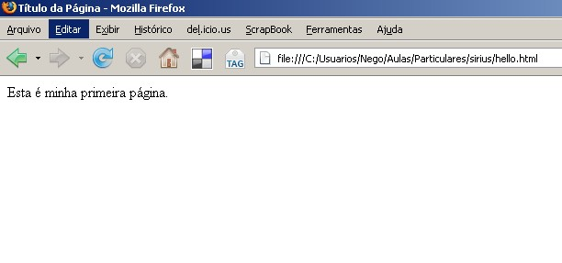
HTML
<html>
<head>
<title>Título da Página</title>
</head>
<body>
Esta é minha primeira página.
</body>
</html>

Slide 8
HTML
Tags Básicas
Tag | Descrição
<html> | Define um documento HTML
<body> | Define o corpo de um documento
<h1> to <h6> | Define cabeçalhos 1 a 6
<p> | Define um parágrafo
<br> | Insere uma quebra de linha
<hr> | Define uma linha horizontal
<!-- --> | Define um comentário

Slide 9
HTML
Tags de Formatação
Tag | Descrição
<b> | Formata um texto em negrito
<big> | Formata um texto com fonte maior
<em> | Formata um texto com ênfase
<i> | Formata um texto em itálico
<small> | Formata um texto com fonte pequena
<strong> | Formata um texto em destaque
<sub> | Formata um texto _{subscrito}
<sup> | Formata um texto ^{sobrescrito}
<ins> | Formata um texto sublinhado
<del> | Formata um texto anulado

Slide 10
HTML
Entidades
Utilizadas para apresentação de caracteres especiais em html. Ex.: “<“
Saída | Descrição | Nome da Entidade | Número
 | Espaço sem quebra | &nbsp; | &#160;
< | Menor que | &lt; | &#60;
> | Maior que | &gt; | &#62;
& | E comercial | &amp; | &#38;
" | Aspas | &quot; | &#34;
' | Apóstrofo | &apos; (does not work in IE) | &#39;

Slide 11
HTML
Links e Imagens
<a href=“www.sirius.com.br”>Página da Sirius!</a>
  Página da Sirius
<a name=“Endereco”>Como Chegar</a>
  Trecho da página que informa detalhes sobre localização
<a href=“www.sirius.com.br#Endereco”> Localização</a>
  Localização
<img src=“logo.gif” alt=“Logo da Sirius”/>

Slide 12
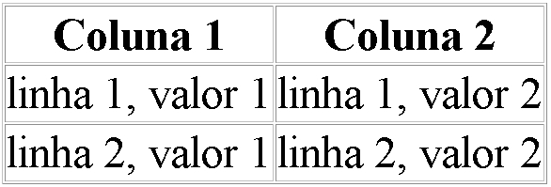
HTML
Tabelas
<table border="1">
<tr>
<th>Coluna 1</th>
<th>Coluna 2</th>
</tr>
<tr>
<td>linha 1, valor 1</td>
<td>linha 1, valor 2</td>
</tr>
<tr>
<td>linha 2, valor 1</td>
<td>linha 2, valor 2</td>
</tr>
</table>

Slide 13
HTML
Background e Fontes
Formas de se definir um background preto para o corpo da página
  <body bgcolor="#000000">
  <body bgcolor="rgb(0,0,0)">
  <body bgcolor="black">
Definindo uma imagem de fundo
  <body background="logo.gif">
  <body background="http://www.sirius.com.br/clouds.gif">
Configurando uma fonte
  <font size="2" face="Verdana">Texto com fonte específica.</font>

Slide 14
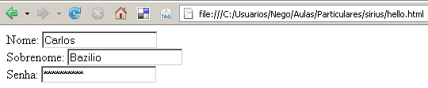
HTML
Formulários
HTML possibilita a criação de formulários online utilizando tags
A tag <form> é a mais comum e permite a criação de um formulário de entrada de dados
<body><form>
Nome: <input type="text" name="firstname"><br />
Sobrenome: <input type="text" name="lastname"><br />
Senha: <input type="password" name="senha">
</form></body>

Slide 15
HTML
Formulários
Tipos que podem ser utilizados com a tag <input>:
  button: Insere um botão
  checkbox: Insere um checkbox; para vários itens, basta inserirmos vários “inputs” deste tipo
  file: Insere botão seleção de arquivo através de uma caixa de diálogo
  hidden: Campo pertencente ao formulário, mas que não será exibido na página
  image: Insere uma imagem como um botão submit
  password: Insere um campo password (caracteres digitados não aparecem)
  radio: Insere um radiobox (análogo ao checkbox)
  reset: Restaura os valores iniciais do formulário
  submit: Encaminha os dados inseridos para algum arquivo
  text: Insere um campo de edição de texto

Slide 16
HTML
Formulários
Quando algum elemento do tipo “submit” é inserido num formulário e acionado, seus dados são enviados para um arquivo
O arquivo mencionado é indicado pelo atributo “action” do elemento <form>
Este arquivo deverá estar armazenado num servidor web (Apache, Tomcat, IIS, ...), e estará escrito em alguma linguagem de programação de servidores:
jsp, php, asp, sevlets, ...

Slide 17
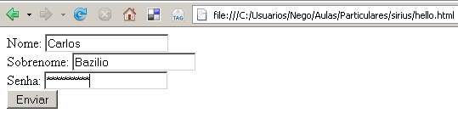
HTML
Formulários
<body>
<form action=“processaForm.jsp" >
Nome: <input type="text" name="firstname"><br />
Sobrenome: <input type="text" name="lastname"><br />
Senha: <input type="password" name="senha">
<input type="submit" value="Enviar">
</form>
</body>
URL após clicar no botão: .../sirius/processaForm.jsp?firstname=Carlos&lastname=Bazilio&senha=abcdefg

Slide 18
HTML
Outras tags de Formulários
Tag | Descrição
<form> | Define um formulário para entrada do usuário
<input> | Define um campo de entrada
<textarea> | Define um campo texto com múltiplas linhas
<label> | Define um label para algum controle
<fieldset> | Desenha uma caixa em torno de um conjunto de elementos
<legend> | Define um título para um <fieldset>
<select> | Cria uma lista drop-down
<optgroup> | Criar uma hierarquia nas opções de uma lista drop-down
<option> | Uma opção na lista drop-down
<button> | Insere um botão. Difere de <input> por poder conter algum conteúdo, como uma imagem

Slide 19
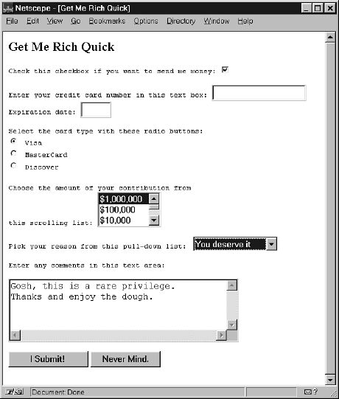
HTML
Outras tags de Formulários

Slide 20
CSS
Cascading Style Sheets
Estilos definem como elementos html devem ser apresentados
Permite a separação entre definição de conteúdo e formatação em HTML
Style sheets externos são definidos através de arquivos CSS
Atualmente é o padrão para inserção de estilo na construção de páginas html
http://www.csszengarden.com/

Slide 21
CSS
Formato geral:
seletor { propriedade: valor }
Uma definição de estilo em CSS será composta por uma sequência de definições como esta acima
Exemplos:
  body { color: black }
  p { font-family: “Verdana”; text-align: center; color: red }
  h1,h2,h3,h4,h5,h6 { color: green }
  p {margin-left: 20px}

Slide 22
CSS
Classes em CSS permitem que um mesmo elemento seja exibido de diferentes formas
Formato usando classes:
seletor.classe { propriedade: valor }
Exemplos:
  p.direita {text-align: right} // Alinha à direita
  p.centro {text-align: center} // Centraliza
  .esquerda {text-align: left} // Aplicado a qualquer elemento html que contenha classe esquerda
<p class=“direita”>Este parágrafo será alinhado à direita</p>
<p class=“centro”>Este parágrafo será centralizado</p>
<p class=“esquerda”>Este será à esquerda</p>

Slide 23
CSS
Como definir (1/3)
Existem 3 maneiras se definir um CSS para um documento HTML
  Criando um link externo
<html>
<head><link rel="stylesheet" type="text/css" href="mystyle.css" /></head>
<body>
Esta é minha primeira página.
</body>
</html>
/* Conteúdo do arquivo mystyle.css */
hr {color: sienna}
p {margin-left: 20px}
body {background-image:
url("images/back40.gif")}

Slide 24
CSS
Como definir (2/3)
  Internamente (dentro da própria página HTML a ser exibida)
<html>
<head>
<style type="text/css“>
hr {color: sienna}
p {margin-left: 20px}
body {background-image:
url("images/back40.gif")}
</style>
</head>
<body>
Esta é minha primeira página.
</body>
</html>

Slide 25
CSS
Como definir (3/3)
  Definindo de forma inline
<html>
<head</head>
<body style=“color: sienna; text-align: center”>
Esta é minha primeira página.
</body>
</html>
  Caso existam várias definições para um mesmo elemento, a prioridade é: inline, interna e externa

Slide 26
Aplicações
Com CSS podemos formatar:
  Background
  Textos
  Fontes
  Margens
  Bordas
  Listas
  Tabelas
http://www.w3schools.com/css/css_examples.asp

Slide 27
JavaScript
É a linguagem de script utilizada por milhões de páginas web
Foi projetada para aumentar interatividade das páginas web:
  Validação de formulários, interação com o usuário (p.ex., tratamento de cliques de botões), detecção de navegadores, etc
É reconhecida pela maioria dos navegadores
Seu processamento é feito na máquina cliente (browser)
Não há relação com Java

Slide 28
JavaScript - Exemplo
<html>
<head>
<title>Título da Página</title>
</head>
<body>
<script type="text/javascript">
document.write(“Esta é minha primeira página.");
</script>
</body>
</html>

Slide 29
JavaScript – Onde ocorrem
Uma tag <script/> pode ser definida numa seção head, numa seção body e também pode ser definida externamente:
  Na seção head, os scripts são executados quando são chamados ou quando algum evento ocorre;
  Na seção body, os scripts são executados na carga da página web
  Para definição externa, um arquivo “.js” precisa ser fornecido com as funções necessárias

Slide 30
JavaScript – Exemplo
<html>
<head>
<title>Título da Página</title>
<script src="hello.js"></script>
</head>
<body onload="message()">
<script type="text/javascript">
document.write(“<h1>Esta é minha primeira página.</h1>");
</script>
</body>
</html>

Slide 31
JavaScript - Sintaxe
Possui construções existentes na maioria das linguagens de programação (sintaxe similar a C):
  Declaração de variáveis (var x;)
  Comandos condicionais, repetições, definição de funções de usuário
  Operadores de atribuição, comparação, ...

Slide 32
JavaScript
Janelas Popup
Funções para criação de janelas popup:
  Alerta ( alert(“Texto a ser exibido); )
  Confirmação ( confirm(“Texto a ser exibido em janela OK/Cancel”); )
  Entrada de dado ( prompt(“Label do campo de entrada”, “valor padrão”); )
Janelas que possuem o botão Cancel, quando acionado retorna valor null
<body>
<script type="text/javascript">
var nome = prompt("Seu nome");
if (nome != null && nome != "")
document.write("Oi " + nome);
else
document.write("Oi anônimo!");
</script>
</body>

Slide 33
JavaScript – Eventos
Eventos são ações que podem ser detectadas por um script
Exemplos de eventos:
  Clique do mouse, abertura de uma página web ou imagem, envio de um formulário html, uma tecla pressionada, etc
O tratamento destes eventos pode ser a chamada de funções do script

Slide 34
JavaScript – Eventos
<html>
<head><script src="event.js"></script>
</head>
<body>
<img border="0"
src="quadrado1.gif"
name="imagem"
onmouseover="mouseOver()"
onmouseout="mouseOut()" />
</body>
</html>
/* Conteúdo do arquivo event.js */
function mouseOver()
{
document.imagem.src ="quadrado2.gif";
}
function mouseOut()
{
document.imagem.src ="quadrado1.gif";
}
Lista de eventos: http://www.w3schools.com/jsref/jsref_events.asp

Slide 35
JavaScript – Objetos
JavaScript é uma linguagem OO
Com isto, algumas classes utilitárias padrões estão disponíveis, as quais possuem métodos e propriedades:
  String: manipulação de strings no script
/* Exemplo de função de script que calcula o tamanho de uma string */
function tamanho(msg)
{
return msg.length;
}
http://www.w3schools.com/jsref/jsref_obj_string.asp

Slide 36
JavaScript – Objetos
  Date: manipulação de datas no script
/* Exemplo de função de script que manipula datas */
function bug(data)
{
var x = new Date();
x.setFullYear(2000,0,0);
if (data > x)
alert(“Bug do milênio!”);
}
http://www.w3schools.com/jsref/jsref_obj_date.asp

Slide 37
JavaScript – Objetos
Outras classes disponíveis na linguagem JavaScript:
  Array: armazenamento de conjuntos de valores
    http://www.w3schools.com/js/js_obj_array.asp
  Boolean: manipulação de valores booleanos
    http://www.w3schools.com/js/js_obj_boolean.asp
  Math: manipulação de valores com operações matemáticas
    http://www.w3schools.com/jsref/jsref_obj_math.asp

Slide 38
JavaScript – Objetos
Exemplo
/* Exemplo de função de script que manipula objetos de JavaScript */
function exemplo_objetos()
{
var d=new Date();
var dias=new Array(7);
dias[0]="Domingo"; dias[1]="Segunda"; dias[2]="Terça"; dias[3]="Quarta"; dias[4]="Quinta"; dias[5]="Sexta"; dias[6]="Sábado";
document.write("Hoje é" + dias[d.getDay()]);
document.write("Dia qualquer: " + dias[Math.round(Math.random()*6)]);
document.write(navigator.appCodeName);
}

Slide 39
JavaScript – Objetos
Além destas, todos os objetos HTML DOM podem ser acessados através de scripts
  Window: objeto no topo da hierarquia do JavaScript; representa a janela do browser
  Navigator: contém informação sobre o browser do cliente
  Screen: contém informação sobre a tela
  History: contém as URLs visitadas
  Location: contém informação sobre a URL corrente
  http://www.w3schools.com/js/js_obj_htmldom.asp

Slide 40
JavaScript – Objetos
Exemplo com Window
<html>
<head>
<script type="text/javascript">
function currLocation() {
alert(window.location);
}
function newLocation() {
window.location="http://www.w3schools.com";
}
</script>
</head>
<body>
<input type="button" onclick="currLocation()" value="Show current URL">
<input type="button" onclick="newLocation()" value="Change URL">
</body>
</html>

Slide 41
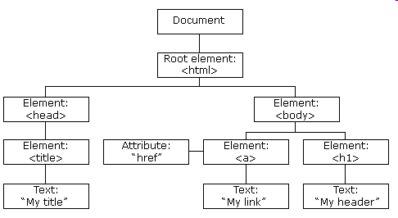
HTML DOM
Define um padrão para acesso a elementos HTML
O DOM apresenta um documento HTML como uma estrutura em árvore
<html>
<head>
<title>My title</title>
</head>
<body>
<a href=“”>My link</a>
<h1>My header</h1>
</body>
</html>

Slide 42
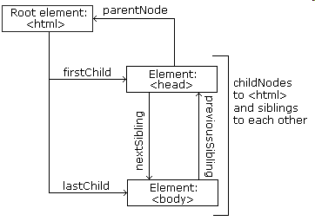
HTML DOM
Relacionamento entre nós numa árvore DOM

Slide 43
HTML DOM - API
É definida por um conjunto de propriedades e métodos
Algumas propriedades DOM
  x.innerHTML: o valor text de x
  x.nodeName: o nome do elemento x
  x.nodeValue: o valor de x
  x.nodeType: o tipo de x (1 – elemento; 2 – atributo; 3 – texto; ...)
  x.parentNode: o nó pai de x
  x.childNodes: os nós filhos de x
  x.attributes: os nós atributos de x

Slide 44
HTML DOM - API
Alguns métodos DOM
  x.getElementById(id): obtém o elemento com o id fornecido
  x.getElementsByTagName(name): obtém todos os elementos com a tag name
  x.appendChild(node): insere um nó filho node em x
  x.removeChild(node): remove o nó filho node de x

Slide 45
HTML DOM – API
Exemplo
<html>
<body>
<p id="intro">Hello World!</p>
<script type="text/javascript">
txt=document.getElementById("intro").innerHTML;
document.write(“<p>Texto do parágrafo intro: ” + txt + "</p>");
</script>
</body>
</html>

Slide 46
HTML DOM – API
Exemplo
<html>
<body>
<p id="intro">Hello World!</p>
<script type="text/javascript"> txt=document.getElementById("intro").childNodes[0].nodeValue;
document.write(“<p>Texto do parágrafo intro: ” + txt + "</p>");
</script>
</body>
</html>

Slide 47
JavaScript – Mais Usos
Criação de cookies
Validação de entrada
Disparo de funções com retardo (tempo)
Criação de objetos próprios

Slide 48
HTML – Como funciona o envio desta mensagem?
<body>
<form action=“processaForm.jsp" >
Nome: <input type="text" name="firstname"><br />
Sobrenome: <input type="text" name="lastname"><br />
Senha: <input type="password" name="senha">
<input type="submit" value="Enviar">
</form>
</body>
URL após clicar no botão: .../sirius/processaForm.jsp?firstname=Carlos&lastname=Bazilio&senha=abcdefg

Slide 49
Tipos de requisições HTTP
GET
  Parâmetros são enviados na url da solicitação
  http://localhost:8080/sirius/processaForm.jsp?firstname=Carlos&lastname=Bazilio&senha=abcdefg
  Envio de parâmetros firstname e lastname e senha para um recurso no servidor (neste caso, uma página jsp – processaForm.jsp)
  Estas urls podem ser armazenadas como favoritos
  Tipo padrão (default)
  Não recomendado para o envio de informações sigilosas

Slide 50
AJAX
Termo surgiu em 2005
AJAX (Asynchronous JavaScript and XML) não é uma nova tecnologia, mas sim uma combinação de tecnologias padrão
Tem como objetivo principal enriquecer a interação de aplicações web
Combina as seguintes tecnologias:
  HTML/XHTML e CSS
  DOM
  XML e XSLT
  JavaScript
  XMLHttpRequest

Slide 51
XMLHttpRequest
É o sonho dos desenvolvedores web, pois permite:
  Atualizar uma página web sem recarregá-la
  Enviar requisição de dados a um servidor após a página ter sido carregada
  Receber resposta de requisições após a página ter sido carregada
  Enviar dados para um servidor em background
É suportado pela maioria dos navegadores modernos

Slide 52
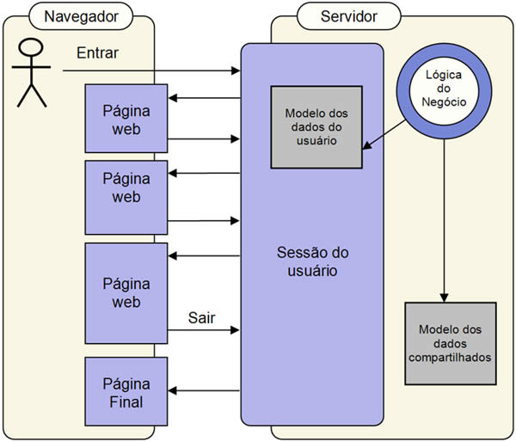
Navegação sem AJAX

Slide 53
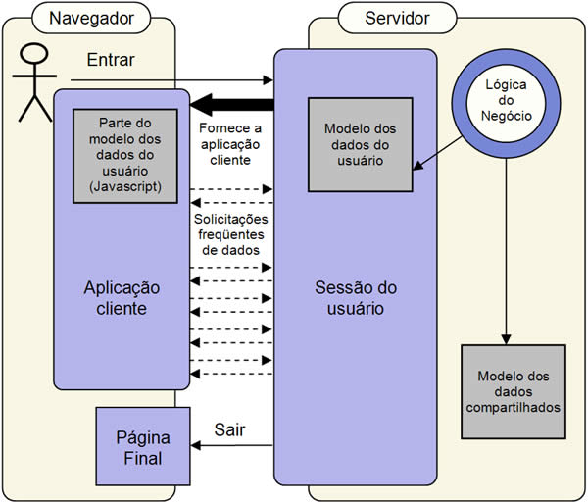
Navegação com AJAX

Slide 54
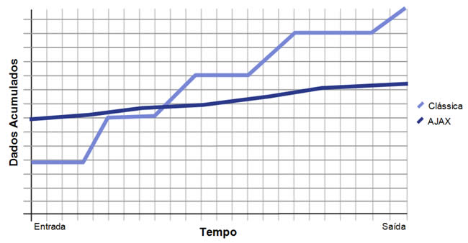
AJAX

Slide 55
XMLHttp
Tudo começou quando o IE (versão 5) ofereceu suporte ao XML através de uma biblioteca ActiveX (MSXML)
Isto permitia ao desenvolver fazer solicitações HTTP via JavaScript; a intenção era que estas requisições fossem respondidas como XML
A popularidade deste recurso “forçou” os outros navegadores a oferecerem recurso similar

Slide 56
AJAX - Exemplo
Em seguida veremos um exemplo de uso do Ajax
Neste exemplo são criadas 3 funções Javascript:
  getXMLObject(): obtém o objeto XMLHttpRequest
  ajaxFuction(): realiza a chamada ao servidor e configura a função de callback para tratamento da resposta
  handleServerRespose(): função de callback

Slide 57
AJAX - Exemplo
<html>
<head> <title>JSP and Servlet using AJAX</title>
<script type="text/javascript">
function getXMLObject() //XML OBJECT {
var xmlHttp = false;
try {
xmlHttp = new ActiveXObject("Msxml2.XMLHTTP") // For Old Microsoft Browsers
} catch (e) {
try {
xmlHttp = new ActiveXObject("Microsoft.XMLHTTP") // For Microsoft IE 6.0+
} catch (e2) {
xmlHttp = false // No Browser accepts the XMLHTTP Object then false }
}
if (!xmlHttp && typeof XMLHttpRequest != 'undefined') {
xmlHttp = new XMLHttpRequest(); //For Mozilla, Opera Browsers }
return xmlHttp; // Mandatory Statement returning the ajax object created
} ...

Slide 58
AJAX - Exemplo
var xmlhttp = new getXMLObject(); //objeto xmlhttp
function ajaxFunction() {
var getdate = new Date();
if(xmlhttp) {
xmlhttp.open("GET","gettime?" + getdate.getTime(),true); //gettime é a url do servlet
xmlhttp.onreadystatechange = handleServerResponse;
xmlhttp.setRequestHeader('Content-Type', 'application/x-www-form-urlencoded');
xmlhttp.send(null);
}
}
function handleServerResponse() {
if (xmlhttp.readyState == 4) {
if(xmlhttp.status == 200) { document.myForm.time.value=xmlhttp.responseText; //Atualiza o form }
else {
alert("Error during AJAX call. Please try again"); } } }
</script> ...

Slide 59
AJAX - Exemplo
A propriedade onreadystatechange configura a função de callback
O método send envia a requisição
A propriedade readyState defina o estado da requisição
A propriedade status informa o código HTTP de status da resposta
A propriedade responseText contém o texto da resposta

Slide 60
AJAX - Exemplo
<body>
<form name="myForm">
Server Time:<input type="text" name="time" /><br />
<input type="button" onclick="javascript:ajaxFunction();" value="Click to display Server Time on Textbox"/><br />
</form>
</body>
</head>
</html>

Slide 61
AJAX - Exemplo
<body>
<form name="myForm">
Usuário: <input type=“text" onkeyup="javascript:ajaxFunction(); size=“20” name=“nome”/><br />
<input type=“button” value=“Envie” /><br />
Server Time:<input type="text" name="time" /><br />
</form>
</body>
</head>
</html>

Slide 62
Referências
http://www.w3schools.com/
  Site com tutoriais on-line rápidos e com muita qualidade
http://www.csszengarden.com/
  Site que demonstra as potencialidades de CSS
http://del.icio.us/carlosbazilio/{css+html}
  Meus favoritos sobre o assunto
http://www.w3.org/
  Site do consórcio W3C
Notes:
http://www.w3schools.com/
Site com tutoriais on-line rápidos e com muita qualidade

